Slide 1
주민등록증의 디지털화
1871287 한정훈
1871281 최진우
1871264 차승준

Slide 2
목차
주민등록증의 특징
주민등록증 사용 단점
주민등록증의 디지털화
주민등록증의 디지털화 단점
기대효과

Slide 3
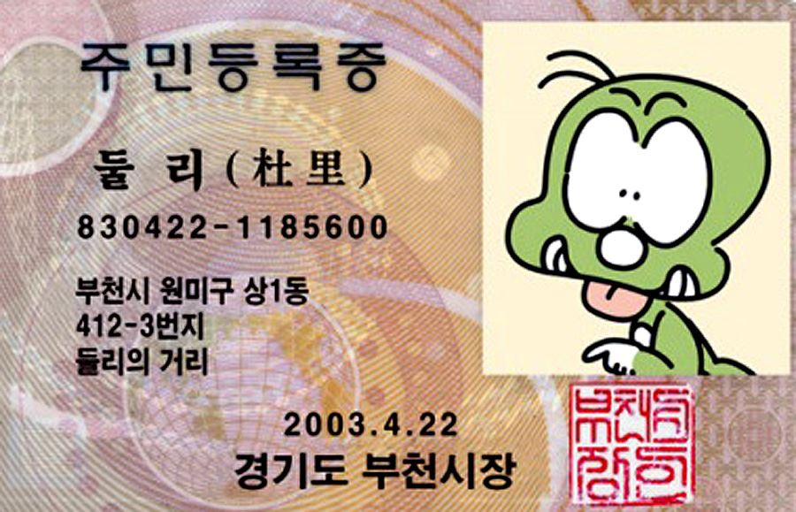
현재 주민등록증의 특징
미성년자 술집 가지 마세요!!

Slide 4
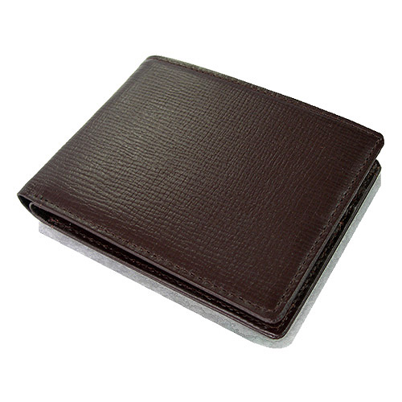



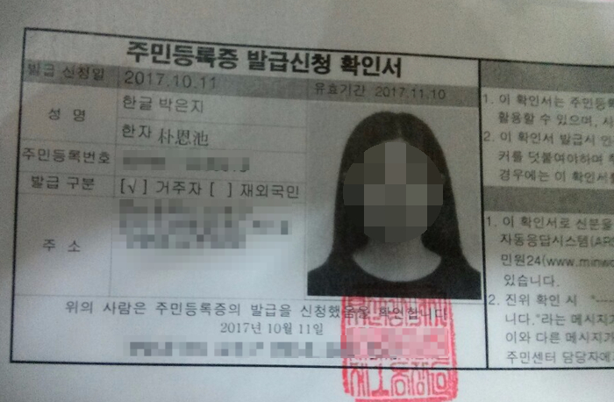
주민등록증 사용의 단점

Slide 5

주민등록증의 디지털화

Slide 6

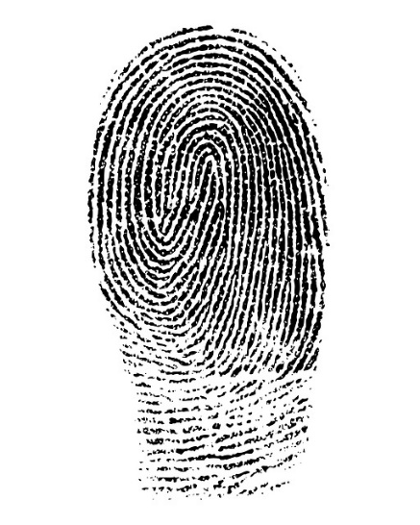
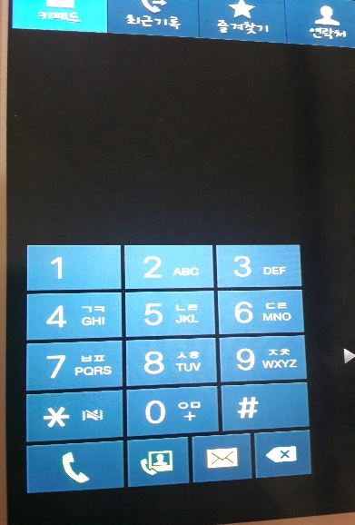
주민등록증의 디지털화

Slide 7

주민등록증의 디지털화
****
1
2
3
<-
0#7&#!456
0135!2871
152153#/2
해시함수
4
5
6
ENT
7
8
9
0

Slide 8
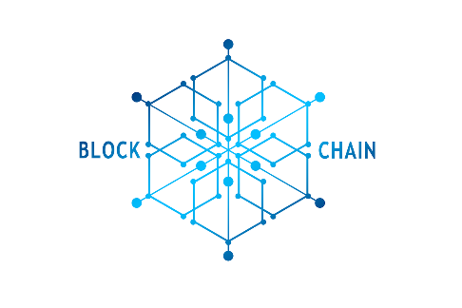
0#7&#!456
0135!2871
152153#/2

Slide 9


주민등록증의 디지털화
93년생
성인입니다.

Slide 10
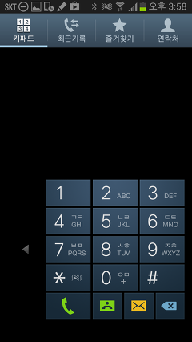


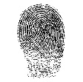
주민등록증의 디지털화 단점
****
1
2
3
<-
4
5
6
ENT
7
8
9
0

Slide 11
기대효과
편리성 증가
개인정보 보호 강화
위조 감소

